Slide 1

一个简单的开始~
有一列长度为n的数， 需要执行m次操作， 每次 询问给定 区间中所有数的和。
So easy!
BUT^^^^^
n<=9999999999
大家有什么好方法吗？

Slide 2
一个简单的开始~
有一列长度为n的数， 需要执行m次操作， 每次执行以下两个操作中的任意一个
将数列中 某个数 加上 某个数值
询问给定 区间中所有数的和
这次，大家又有什么好方法吗？
5 | 6 | 4 | 2 | 9 | 3 | 4 | 3 | 2 | 1
5 | 11 | 15 | 17 | 26 | 29 | 33 | 36 | 38 | 39

Slide 3
线段树
by 李佳忆

Slide 4
继续刚才那个问题吧~ 假设n=9
【1，10）
【1,5） 【5,10）
【1,3） 【3,5） 【5,7） 【7,10）
【1,2） 【2,3） 【3,4） 【4,5） 【5,6） 【6,7） 【7,8） 【8,10）
【8,9） 【9,10）
38
17
21
11
6
12
9
5
6
4
2
9
3
4
5
5 | 6 | 4 | 2 | 9 | 3 | 4 | 3 | 2
3
2

Slide 5
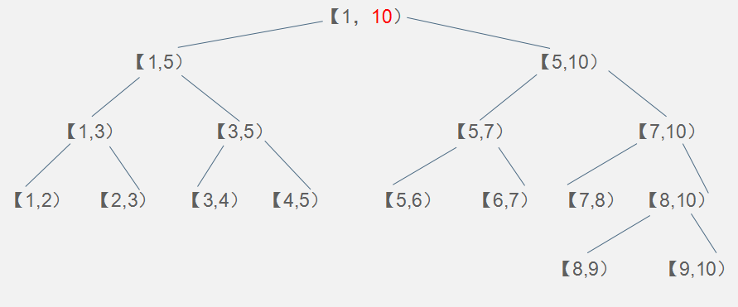
对于爸爸 T【a,b) ,他有 左儿子 【a，(a+b)/2) ，右儿子【（a+b)/2 , b)
叶节点： T【a,b) ，a-b=1
线段长度为 n，节点数不超过 2n （why?)
深度 log₂ （n-1） +1 （why？）
每次查询大多能在 O（log₂ n）时间内解决

Slide 6
线段树的存储

Slide 7
1 链表存储
可用 结构体 或 数组 存储，均可
V | left | right | left c | right c | sum | else
1 | 1 | 10 | 2 | 3 | \ | \
2 | 1 | 5 | 4 | 5 | \ | \
3 | 5 | 10 | 6 | 7 | \ | \
4 | 1 | 3 | 8 | 9 | \ | \
14 | 8 | 10 | 15 | 16 | \ | \

Slide 8
堆 存储
i
i*2 i*2+1
堆存储时 必须把线段树 用 空 填充为 满二叉树 进行 存储————浪费空间！

Slide 9
堆存储 的 改进 方式
改变 编号方
对于 节点 【l，r）

Slide 10
线段树的常用操作

Slide 11
线段树的构造
关键词：自顶而下 DFS
主要操作：找儿子
边界条件：叶子节点 （l=r+1）
根据 儿子们 的 返回值 求出 该节点 的 记录值 （在问题一中为 求和）
参考代码：
为了锻炼大家的 编程模拟能力， 暂无
（详情见书 P142~143 o(≧v≦)o~~）

Slide 12
线段树的查询
关键词：自顶而下 DFS
主要操作：如果当前区间已被 数据给定区间 完全覆盖，记录所需数值即可；
若被部分覆盖，找被（部分或完全）覆盖 的儿砸们
参考代码：
代码就藏在上文的背后，请君 细细参悟
（真经见书 P143 o(≧v≦)o~~）
小贴士：线段树的节点存储的是【l，r）为半开半闭区间，在查询时 也用该格式 较为方便。无论采用什么格式，在比较大小（或整除）时，都要对于是否取等（是否+1）仔细斟酌。
千万不要傻到 让【l，(l+r)/2】和【(l+r)/2 ,r】做兄弟！

Slide 13
线段树的 修改 （单个元素）
这次让大家来写 代码框架~
Any volunteer？
小贴士：由于线段树并非仅用于 给定区间的求和，所以建议大家采用 更普遍的 代码框架——先找到并修改 叶子节点，再依次返回至上一级修改 需要变动的数值。
当然，如果只是求和，在相关区间增减 差值 即可。

Slide 14
Since something following will be kind of brain-burning,
I advise you to take a break now.
(10 minutes)

Slide 15
新的问题
有一列长度为n的数， 需要执行m次操作， 每次执行以下两个操作中的任意一个
将数列中 某个 给定区间 中的 所有数 加上 某个数值
询问 给定 区间中所有数的和
如果仍然一个一个元素一次修改，效率太低
那么，如何改进？

Slide 16
延迟修改
简单介绍
由于我们在 查询 时针对的是 区间，修改时也可以根据 查询 的需要 来修改 相应的区间。

Slide 17
延迟修改
怎么做到呢？
在修改时，处理每一个 未完全覆盖的区间 ；
而当遇到 完全覆盖的区间时，同样将其 处理，并再该节点做一个标记【数组存储】，记录对于该区间内 每一个数值 的 修改量，不在进入下层处理。
当且仅当在查询时，若给定区间 将某个 有标记的区间 未完全覆盖时，在拆分该区间前，将标记向下一层传递，并将当前的标记清零。

Slide 18
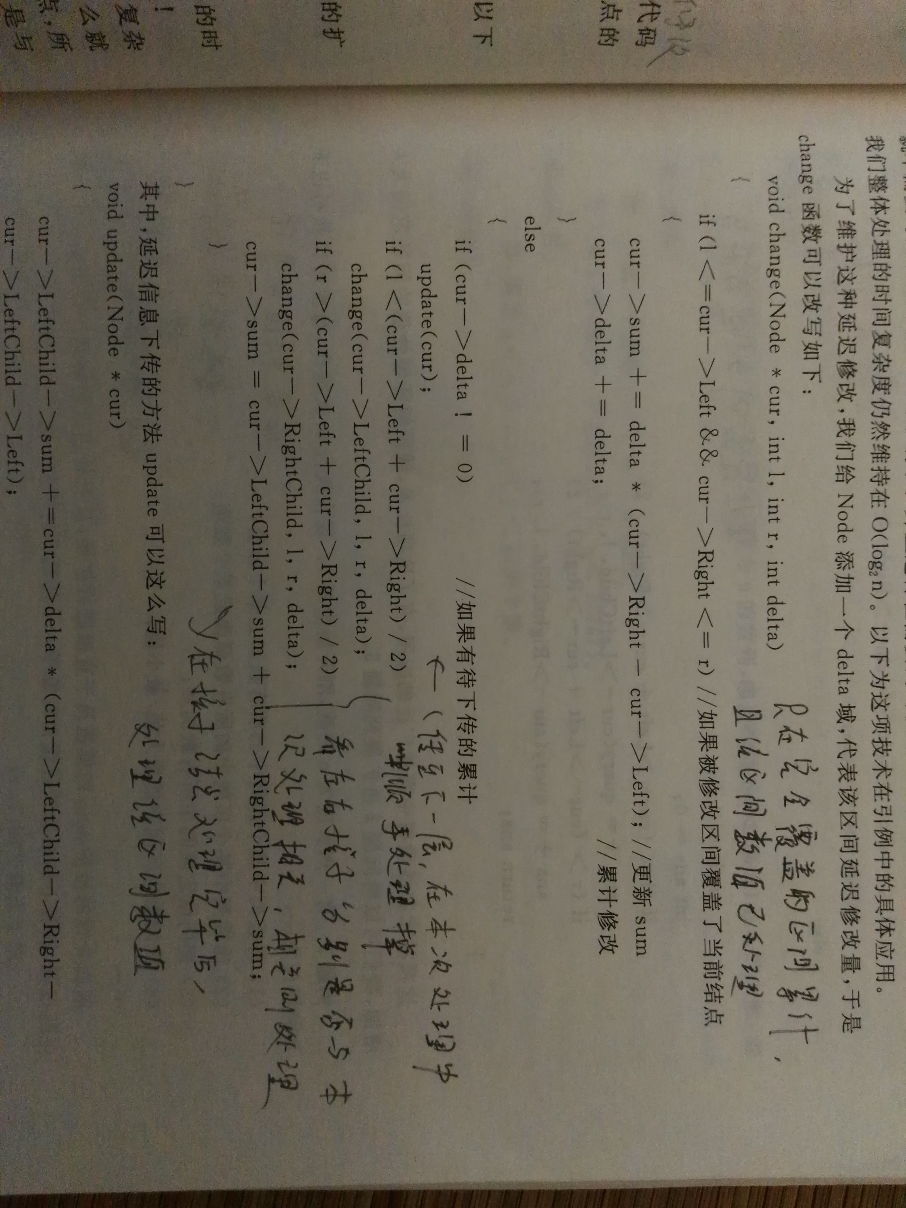
修改代码

Slide 19
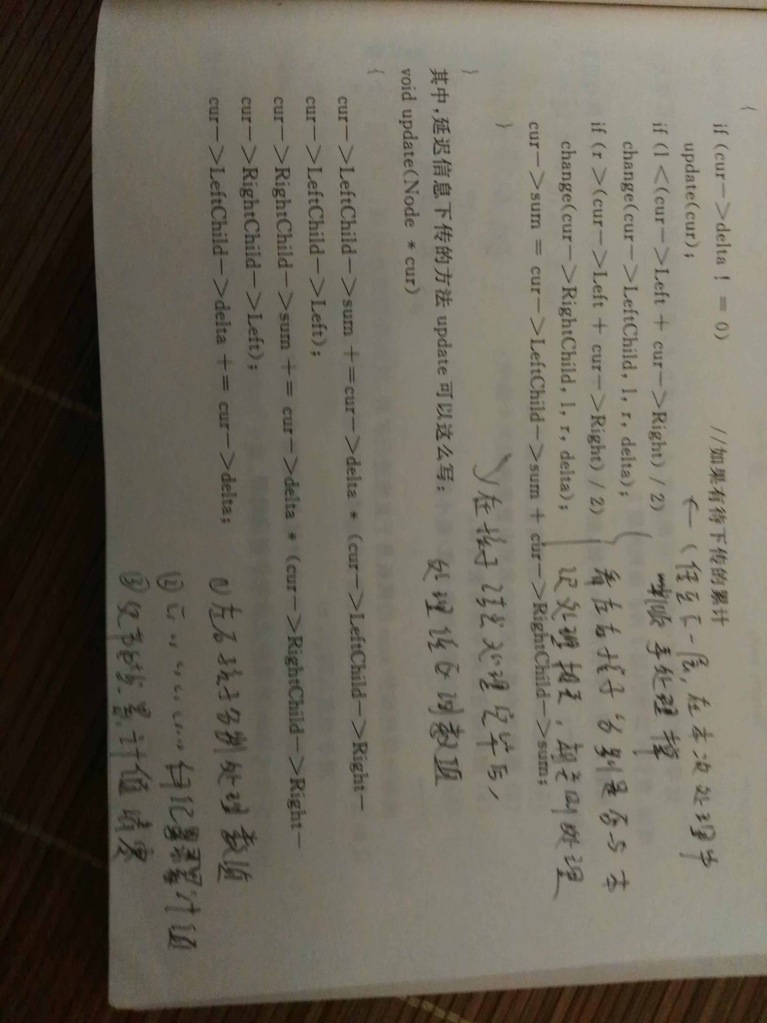
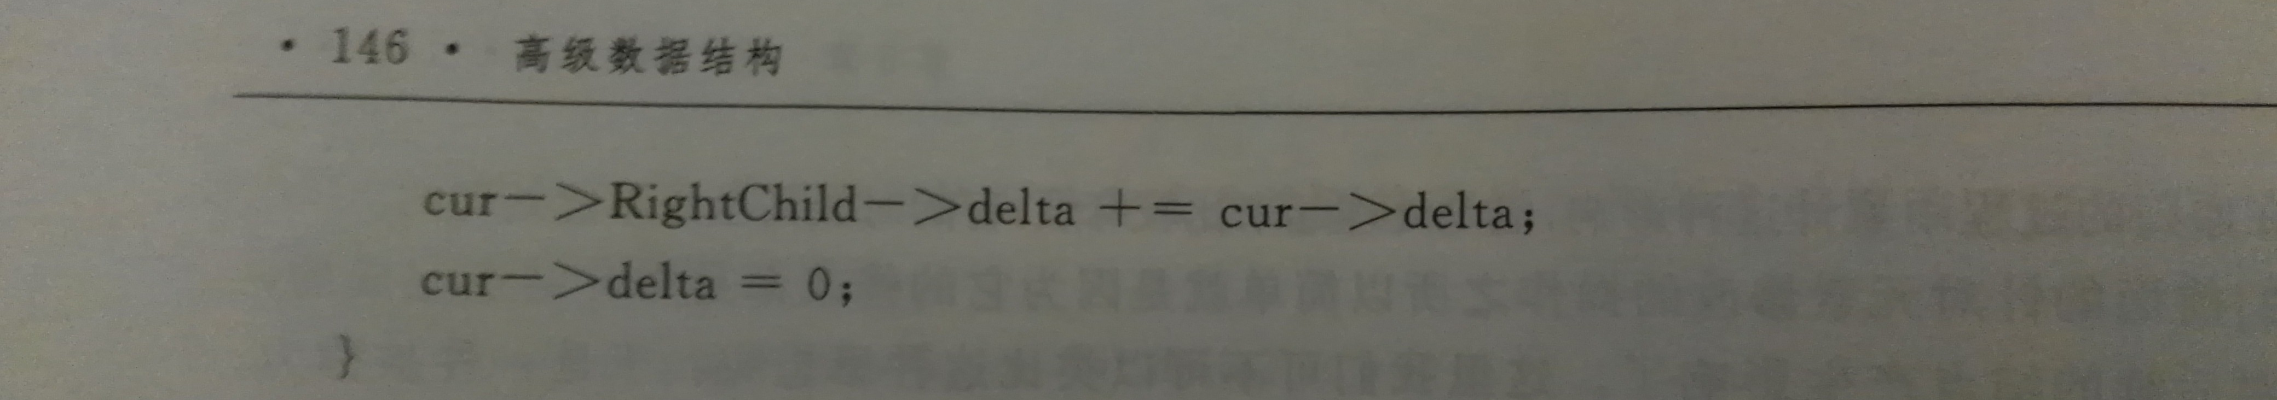

Slide 20
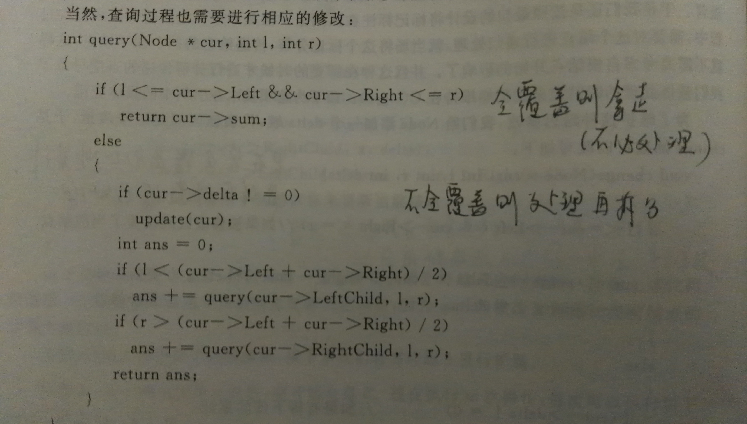

Slide 21
新的问题
有一列长度为n的数， 需要执行m次操作， 每次执行以下个几操作中的任意一个
将数列中 某个 给定区间 中的 所有数 加上 某个数值
将数列中 某个 给定区间 中的 所有数 改为 某个数值
询问 给定 区间中所有数的和
询问 给定 区间中所有数的 最大/小值
这道题 需要大家 自己思考

Slide 22
小 提示
加数值 和 改数值 要分开做标记
三类数值要各开一个数组，存储每一个节点的对应值
在做任意一次修改时，要考虑每一个存储数组
在做任意一次对某一存储值的查询时，要考虑每一种标记

Slide 23
一些经典问题

Slide 24
例一：
给定一个长度为n的数列，寻找这样的三个元素，A_{i} ,A_{j} ,A_{k} ,使得
A_{i} < A_{j} > A_{k} ,且 i < j < k 。
给出长度和数列，求满足该条件的数组的个数
数据较大，算法需优化

Slide 25
分析
对于任意一个 既不在 开头，又不在 结尾 的元素而言，以他为中间的数，可组成的数组个数为：
前面比他小的元素 的个数 * 后面比他小的元素 的个数
然而，如果对每一位这样的元素，均前后比较计算，效率太低
线段树优化！

Slide 26
分析
首先，线段树的模型为：
以 数的大小 为 排列顺序 形成的 线段 来 建立 的 线段树
（相等的数不重复计，在 叶子节点 中存储个数为 2 即可）
树的每一个节点(区间)记录该区间内 元素 的个数

Slide 27
分析
具体操作方式：
从 第一个元素 起，依次枚举中间的数（A_{j}），并将其依次添加进 线段树（对应 叶子节点 及上层节点 sum值++）。
由此，每加入一个 新元素 时，数一数它（在树中的）左边 有多少个 元素 ，就知道 它在 数列 中时，有多少个 它左边的元素 比它 小 了。
添加完后，再依次数 每个元素 左边的 元素个数，减去 之前数出的，就是 它右边 比它小的 元素 个数。

Slide 28
例二：
矩形覆盖：
在一个平面内 ，给定若干个矩形 左上角 和 右下角 的 坐标，求这些矩形的覆盖总面积。
离散优化！
线段树？

Slide 29
分析
y
x

Slide 30
分析
然而，这样需要分别计算 每一个 x 轴 区间 的 覆盖 面积，效率较低。
那么，线段树的模型为：
以 每一个x轴区间 形成的 线段 来 建立 的 线段树，每一个 节点 记录 该区间内 覆盖总面积。
这样，仅需以y轴上的线段（分两组 各自）升序排列覆盖 线段树的节点，便于计算 大面积（多个小区间）覆盖 问题。
父节点 接收的 覆盖信息 不用告诉 儿子，儿子单独接收的，必须汇报给 爸爸。

Slide 31
~~~The end~~~
Thanks!

